Slide 1







PHÒNG GIÁO DỤC & ĐÀO TẠO QUẬN LONG BIÊN
TRƯỜNG THCS THANH AM
Bài 5: Internet
GV: NGUYỄN THỊ NHÀN
TỔ: TOÁN - TIN

Slide 2


MỞ ĐẦU
Câu 1.Hiện tại với sự phát triển của Công nghệ thông tin 4.0, chúng ta có thể đặt vé máy bay trên Internet
Câu 2.Chúng ta có thể tìm kiếm nhanh thông tin về các chuyến bay, giá vé trên Internet
Câu 3. Muốn truy cập Internet, máy tính của chúng ta cần kết nối Internet
Câu 1. Hiện tại với sự phát triển của Công nghệ thông tin 4.0, chúng ta có cách nào để đặt vé máy bay mà không cần đến phòng vé ?
Câu 2. Chúng ta có thể tìm kiếm nhanh thông tin về các chuyến bay, giá vé, … trên đâu ?
Câu 3. Muốn truy cập Internet, máy tính của chúng ta cần phải có gì?

Slide 3
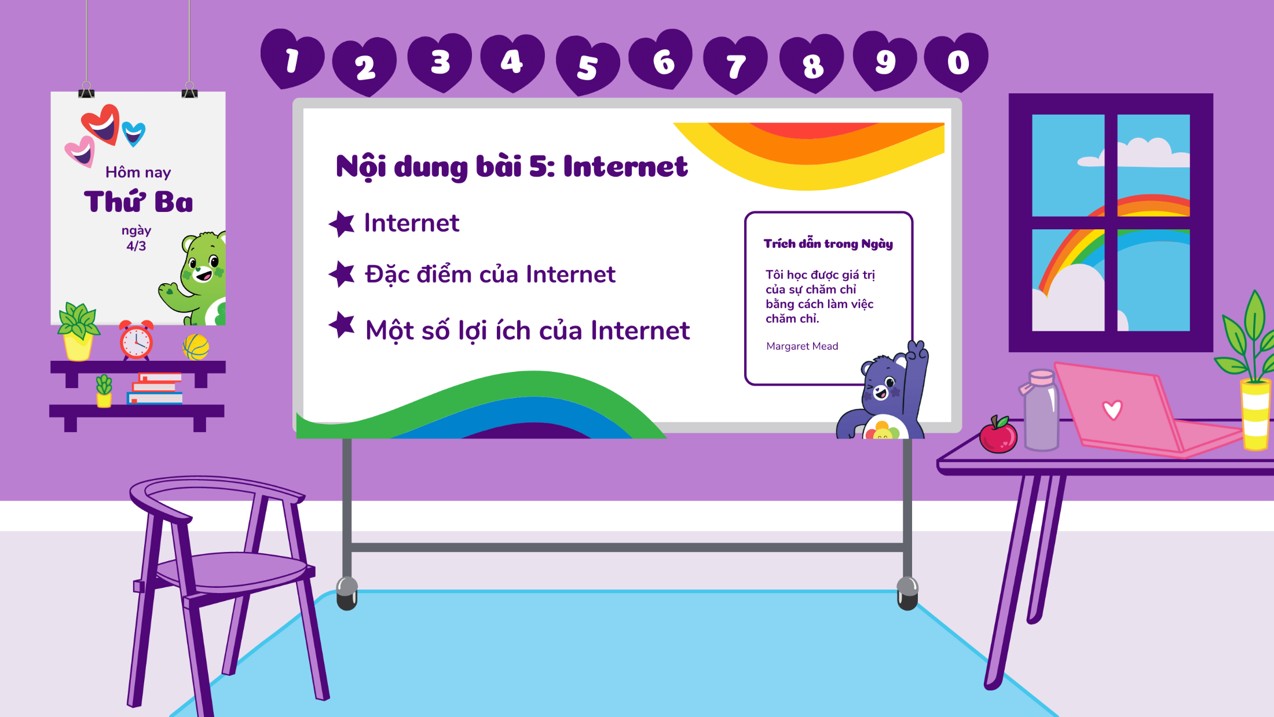

Slide 4
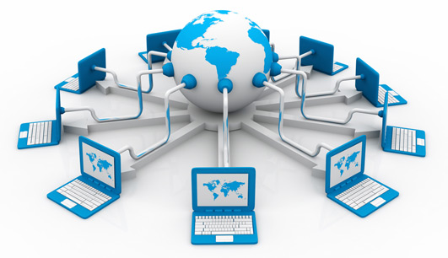
a. Internet là gì?
1. Internet
Internet là mạng liên kết các mạng máy tính
trên khắp thế giới.

Slide 5
b. Người dùng có thể làm được những gì khi truy cập Internet?
1. Internet
Người sử dụng truy cập Internet để tìm kiếm,
chia sẻ, lưu trữ và trao đổi thông tin
Có nhiều dịch vụ thông tin khác nhau trên
Internet: WWW, tìm kiếm, thư điện tử.

Slide 6


2. Đặc điểm của Internet:
? Em hãy khái quát ngắn gọn đặc điểm của Internet thông qua các ví dụ sau:
+ Năm 2020, 1/3 dân số trên thế giới đang sử dụng Internet
+ Người sử dụng có thể nhận và gửi thông tin đồng thời
+ Người dùng có thể tìm kiếm, lưu trữ, trao đổi và chia sẽ thông tin một cách thuận lợi, nhanh chóng
+ Internet là 1 mạng máy tính công cộng toàn cầu, không thuộc sở hữu của bất cứ ai.
+ Thông tin được cập nhật thường xuyên.
+ Thông tin lưu trữ thường trực, có thể sao chép nhanh và dễ dàng
+ Truyền tải thông tin dạng văn bản, hình ảnh, âm thanh,
+ Người dùng truy cập Internet có thể dùng bí danh thay cho tên thật.

Slide 7
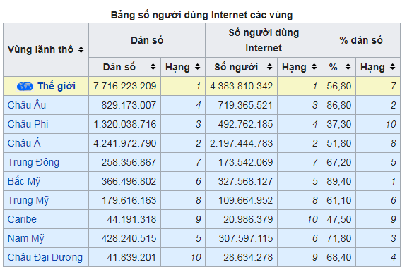
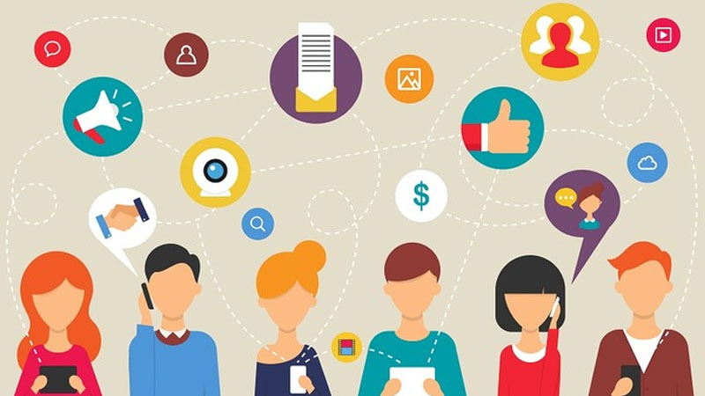
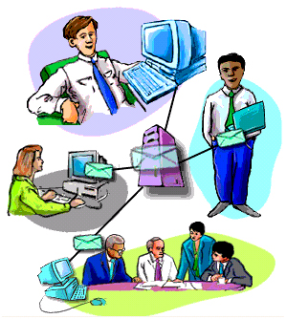
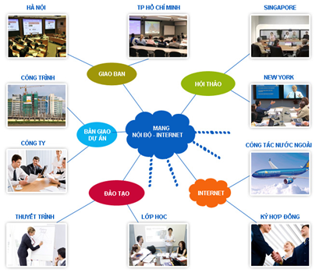
2. Đặc điểm của Internet
+ Người sử dụng có thể nhận và gửi thông tin đồng thời
+ Người dùng có thể tìm kiếm, lưu trữ, trao đổi và chia sẻ thông tin một cách thuận lợi, nhanh chóng
+ Internet là 1 mạng máy tính công cộng toàn cầu, không thuộc sở hữu của bất cứ ai
+ Năm 2020, 1/3 dân số trên thế giới đang sử dụng Internet
 Tính không chủ sở hữu
 Tính dễ tiếp cận
 Tính tương tác
 Tính toàn cầu

Slide 8
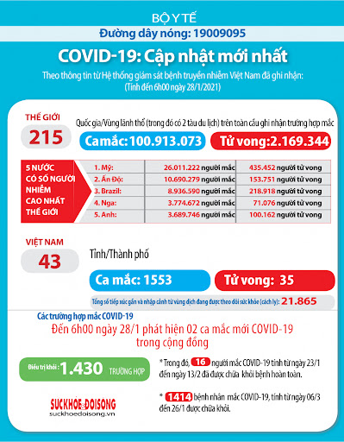
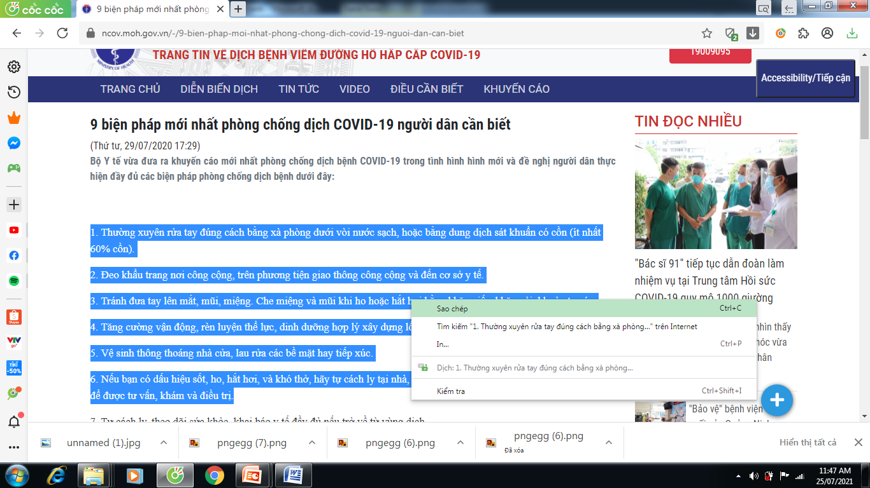
2. Đặc điểm của Internet
+Thông tin lưu trữ thường trực, có thể sao chép nhanh và dễ dàng.
+ Truyền tải thông tin dạng văn bản, hình ảnh, âm thanh, …
+ Thông tin được cập nhật thường xuyên
 Tính lưu trữ, đa dạng
 Tính cập nhật

Slide 10
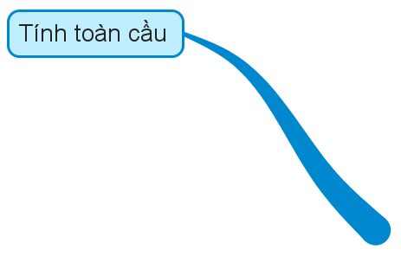
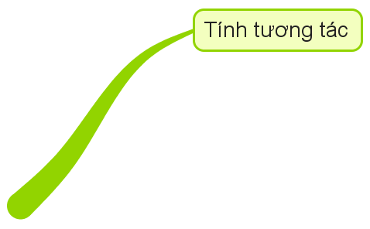
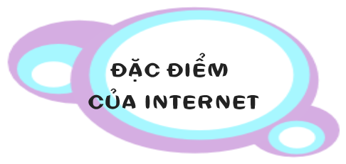
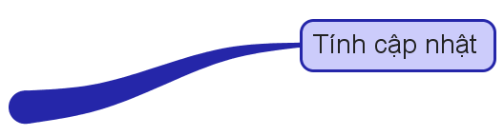
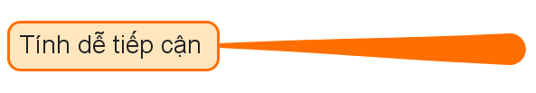
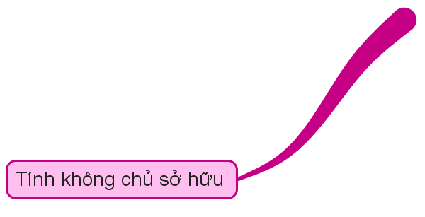
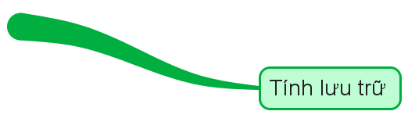
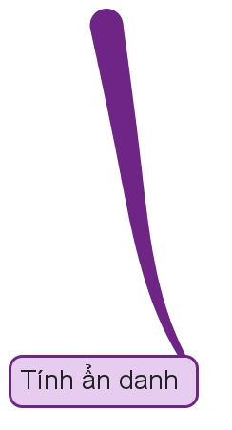
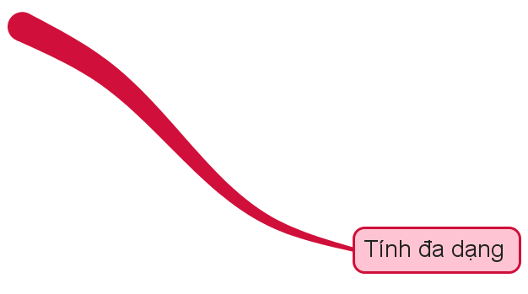
2. Đặc điểm của Internet

Slide 11
3. MỘt số lợi ích của internet

Slide 12


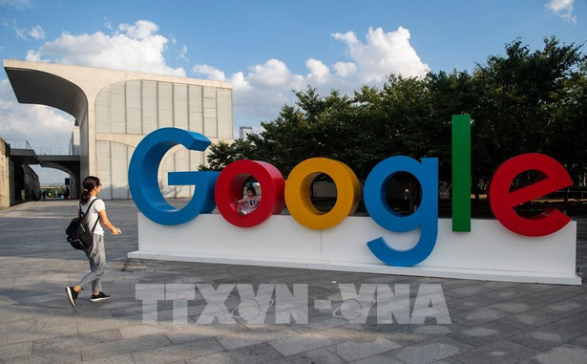
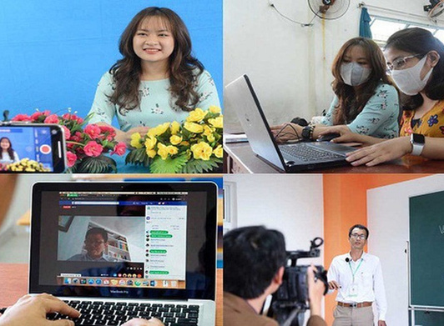


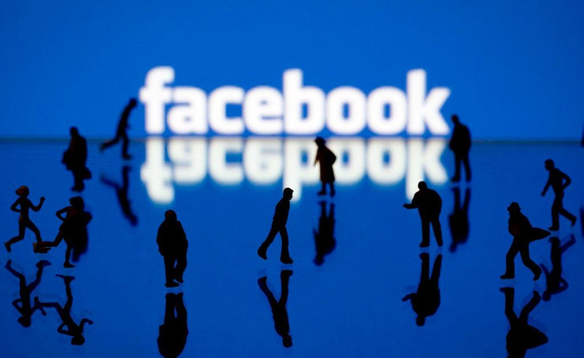

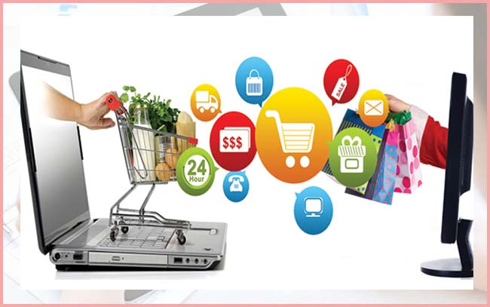
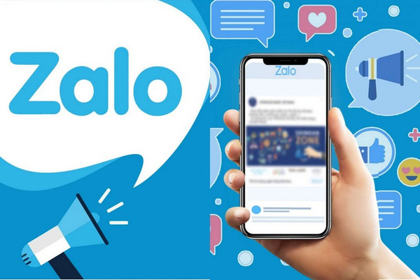

3. MỘt số lợi ích của internet

Slide 13
3. MỘt số lợi ích của internet
Trao đổi thông tin nhanh chóng, hiệu quả.
Học tập và làm việc trực tuyến.
Cung cấp nguồn tài liệu phong phú.
Cung cấp các tiện ích phục vụ đời sống.
Là phương tiện vui chơi, giải trí, …

Slide 14
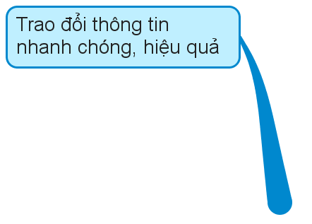
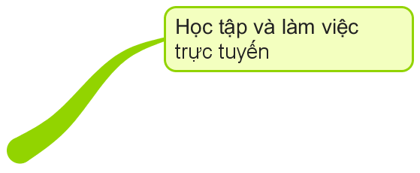
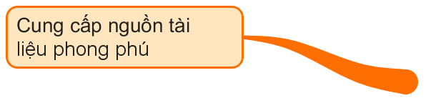
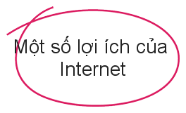
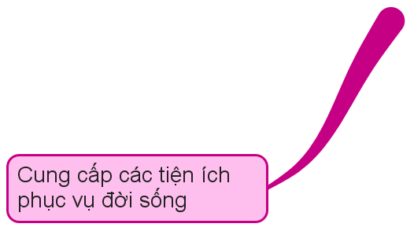
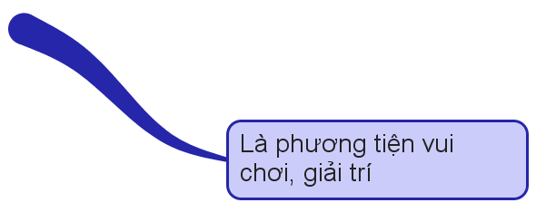

Slide 15
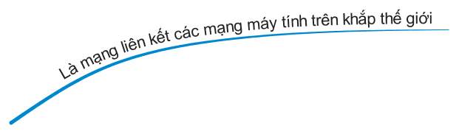

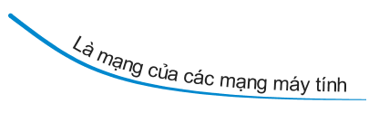
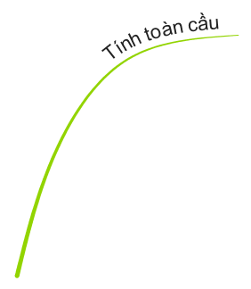
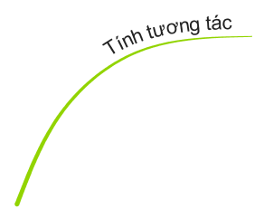

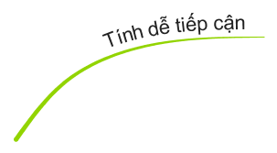




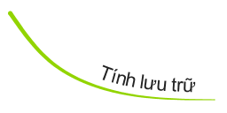
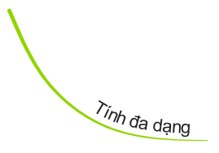
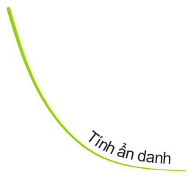


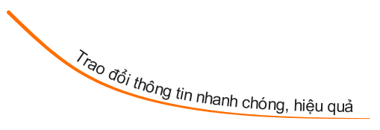
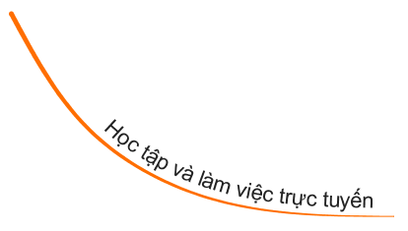
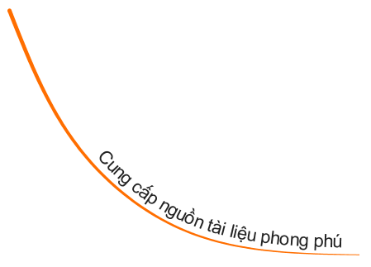

Slide 16

LUYỆN TẬP

Slide 17



GIÚP KHỈ LẤY TÁO
PLAY

Slide 18
LUẬT CHƠI
Trên cây táo có rất nhiều quả chín mọng các em hãy trả lời đúng các câu hỏi để giúp bạn khỉ ăn táo nhé!
Một câu trả lời đúng thì tương đương với 1 quả táo chín.
Hãy giúp bạn khỉ đang đói bụng các bạn nhé !
PLAY

Slide 19



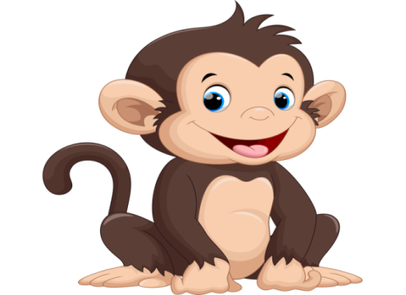
NEXT

Slide 20

Bài 1: Hãy thay các số trong mỗi câu bằng một từ hoặc cụm từ thích hợp: Chia sẻ; liên kết; thông tin; dịch vụ; mạng
a) Internet là mạng …..(1)… các …(2)… máy tính trên khắp thế giới.
Đáp án: 1. liên kết
2. mạng

Slide 21
Bài 1: Hãy thay các số trong mỗi câu bằng một từ hoặc cụm từ thích hợp:Chia sẻ; liên kết; thông tin; dịch vụ; mạng
b) Người sử dụng truy cập Internet để tìm kiếm, ….(3)., lưu trữ và trao đổi ….(4)…
Đáp án: 3. chia sẻ
4. thông tin

Slide 22
Bài 1: Hãy thay các số trong mỗi câu bằng một từ hoặc cụm từ thích hợp: Chia sẻ; liên kết; thông tin; dịch vụ; mạng
c) Có nhiều …..(5)… thông tin khác nhau trên Internet
Đáp án:
5. dịch vụ

Slide 23
Bài 2: Chọn phương án đúng
Internet là mạng:
A. Kết nối hai máy tính với nhau
B. Kết nối các máy tính trong một nước
C. Kết nối nhiều mạng máy tính trên phạm vi toàn cầu
D. Kết nối các máy tính trong một thành phố
Đáp án C

Slide 24
Bài 3: Hãy chọn các phương án trả lời đúng. Internet có những đặc điểm chính nào dưới đây:
A. Tính toàn cầu B. Tính tương tác
C. Tính lưu trữ D. Tính dễ tiếp cận
E. Tính đa dạng F. Tính không chủ sở hữu
Đáp án: A, B, D, F

Slide 25

SAI RỒI Trả lời lại nè

Slide 26
SAI RỒI Trả lời lại nè

Slide 27
SAI RỒI Trả lời lại nè

Slide 28
SAI RỒI Trả lời lại nè

Slide 29
SAI RỒI Trả lời lại nè

Slide 30
SAI RỒI Trả lời lại nè

Slide 31
CHÚC MỪNG BẠN!
BẠN ĐÃ NHẬN ĐƯỢC TRÁI TÁO MAY MẮN

Slide 32
MẤT LƯỢT CHƠI NÈ !

Slide 33

VẬN DỤNG
Em hãy lấy ví dụ cho thấy Internet mang lại lợi ích cho việc học tập và giải trí?

Slide 34
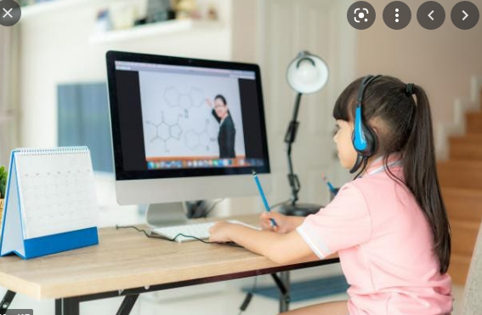
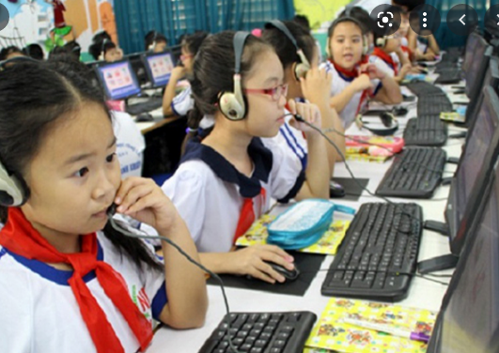
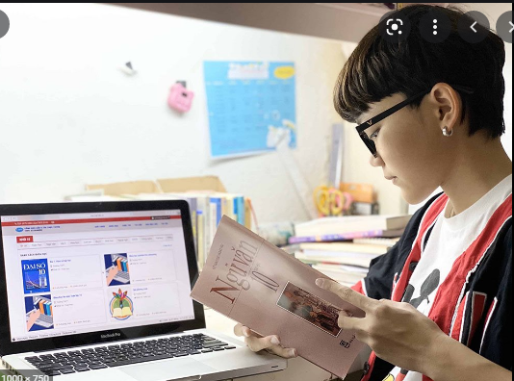
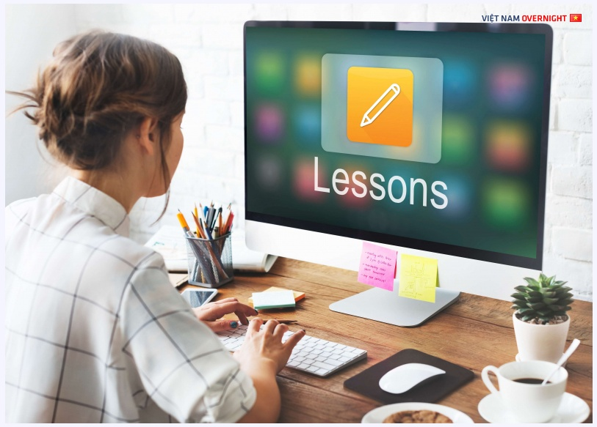
Về học tập: Học online trên mạng, tìm kiếm taì liệu, thi các cuộc thi Violympic, Olympic trên Internet.

Slide 35
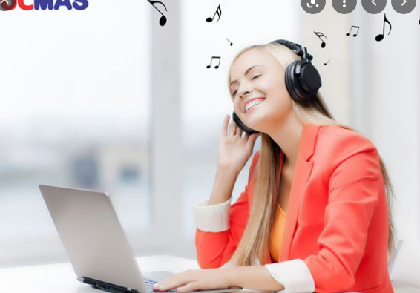
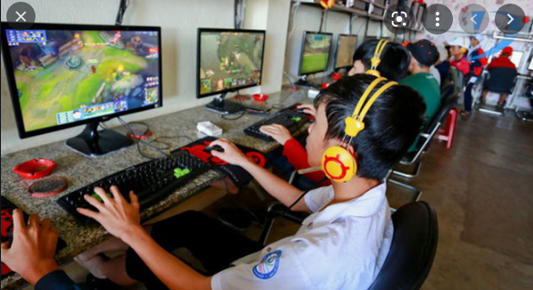
VẬN DỤNG
*Giải trí: nghe nhạc, xem phim, chơi game…

Slide 36
HƯỚNG DẪN VỀ NHÀ
- Con ôn lại các kiến thức:
+ Internet là gì?
+ Đặc điểm của Internet
+ Một số lợi ích của Internet
Con đọc trước nội dung bài học: 3. Một số lợi ích của Internet.

Slide 37
CẢM ƠN THẦY CÔ VÀ CÁC EM ĐÃ LẮNG NGHE!

